Slide 1
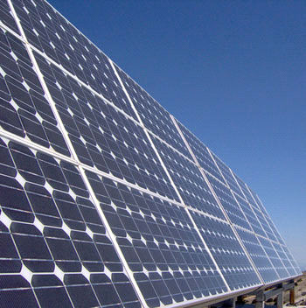
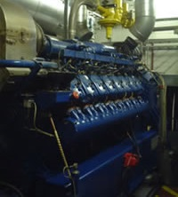
INTRODUCCIÓN A LOS
SERVICIOS ENERGETICOS.
AHORRO Y EFICIENCIA ENERGÉTICA
Clausura de los Cursos de Formación Permanente del bloque Energía y Edificación del DIEEC
David Borge Diez
30 Junio 2014
Notes:
1

Slide 2
ÍNDICE
    Introducción
    El impulso a las ESCOS desde la Administración
    Contrato de SSEE, modelos y funcionamiento
    Medidas de Ahorro y Eficiencia Energética
    Ejemplos prácticos
    Conclusiones y dudas
Notes:
2

Slide 3
Introducción
Notes:
3

Slide 4
Introducción
En 11 años el precio de la energía eléctrica se ha incrementado un 81 %
0,135 €/kWh
1,719 €/kW·mes
0,074 €/kWh
1,3459 €/kW·mes
Fuente: Eurostat
El coste de la energía en alumbrado público de una población de 140.000 habitantes (Marbella, Tarragona, León) en el año 2000 era de aproximadamente 1,1 M€
Actualmente el coste del alumbrado público de la misma población asciende a 2 M€

Slide 5
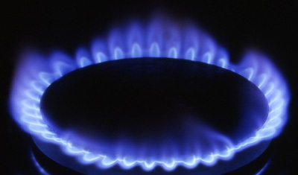


Introducción
En 11 años el precio del gas natural se ha incrementado un 56 %
0,0372 €/kWh
0,0237 €/kWh
Fuente: Eurostat
FUTURO
De seguir con esta tendencia alcista, en 2020 los precios de la energía serían de:
Electricidad
0,224 €/kWh
Gas Natural
0,0543 €/kWh
Agua
2 €/m³
El coste del alumbrado público para el Ayuntamiento del ejemplo anterior de 140.000 habitantes pasaría de ser 2 M€ en la actualidad a 3,1 M€ en 2020.
Fuente: OCU

Slide 6
Introducción
Deuda CCAA Millones de €
Deuda Ayuntamientos Millones de €
El Ayuntamiento sin deuda con mayor número de habitantes es Colmenar Viejo (45.000 hab.)
Las mayores deudas por habitante se dan en poblaciones pequeñas.

Slide 7
Introducción
“Empresa de servicios energéticos (ESE): persona física o jurídica que proporciona servicios energéticos o de mejora de la eficiencia energética en las instalaciones o locales de un usuario y afronta cierto grado de riesgo económico al hacerlo.
El pago de los servicios prestados se basará (en parte o totalmente) en la obtención de mejoras de la eficiencia energética y en el cumplimiento de los demás requisitos de rendimiento convenidos (Artículo 3.i Directiva 2006/32/CE).”

Slide 8
Introducción
¿DONDE PODEMOS ENCONTRARLOS?
EDIFICIOS
DE OFICINAS
PARTICULARES
FABRICAS
SECTOR
PRIVADO
HOTELES
SECTOR
PUBLICO
EDIFICIOS
ALUMBRADO
CARRETERAS
ALUMBRADO
PUBLICO

Slide 9
Contratos de SSEE, modelos y funcionamiento
Notes:
9

Slide 10

Contratos de SSEE, modelos y
funcionamiento
Dos Directivas Europeas, dos definiciones…un concepto.
El contrato de servicios energéticos es un modelo concesional en el que la ESE realiza inversiones en la modernización de las instalaciones del cliente, amortizándolas en base a los ahorros logrados.
Operación & Mantenimiento
Gestión Energética
Total Garantía
Inversión
Notes:
10

Slide 11
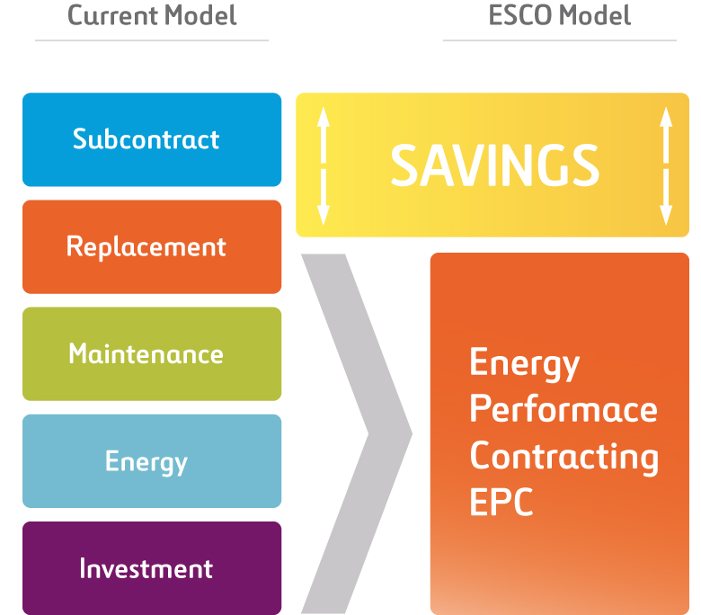
Contratos de SSEE, modelos y
funcionamiento
Los clientes pagan por diferentes servicios.
Varios proveedores
ESCO
gestiona cada servicio
Notes:
11

Slide 12
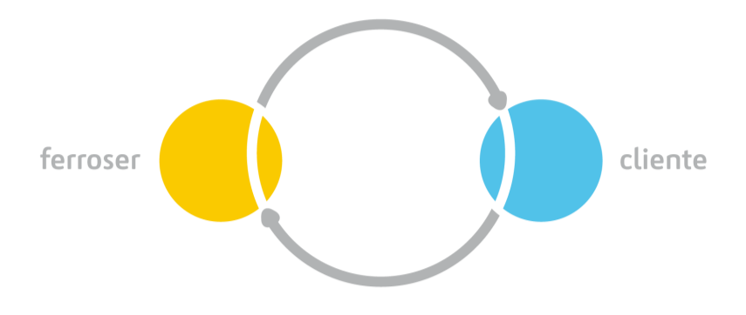


Contratos de SSEE, modelos y funcionamiento
Gestión eficiente
Inversión y financiación en la modernización de instalaciones
Optimización de medios humanos y materiales
Reducción de consumos y emisiones
Transferencia de riesgos (obra, consumos, y disponibilidad) a la ESE
ESE
Indicadores
Generales
Tiempos de respuesta
Grado de cumplimiento del
Plan de Mantenimiento
Gestión
Edificios:
Temperatura y humedad relativa/Luxes en el plano de trabajo /Temperatura de ACS
Alumbrado público:
Cumplimiento del reglamento de Eficiencia Energética en Alumbrado Exterior
Notes:
12

Slide 13



Contratos de SSEE, modelos y
funcionamiento
¿Beneficios para el cliente?
ECONÓMICOS
OPERACIONALES
Reducción de costes directos e indirectos
Financiación de inversiones, por ciclo de vida, como por una mayor eficiencia
Estabilidad presupuestaria
Transmisión a la ESE de los riesgos operativos (repuestos, disponibilidad…)
Sistema de remuneración por resultados; sistema de indicadores
Gestión eficiente
MEDIOAMBIENTALES
Reducción de emisiones CO₂
Utilización de energía de origen renovable
Notes:
13

Slide 14
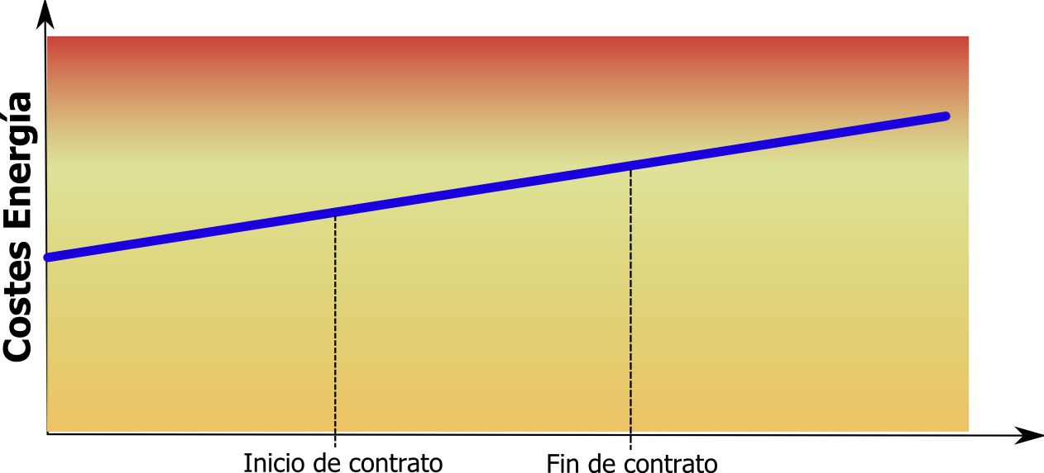
Contratos de SSEE, modelos y funcionamiento
14

Slide 15
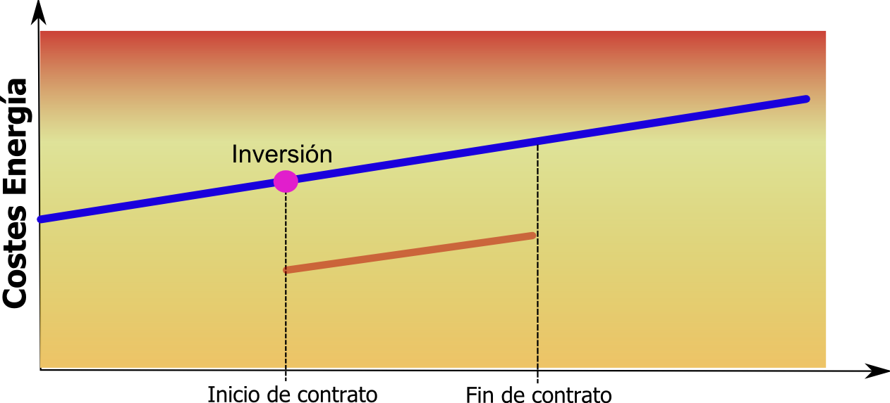
Contratos de SSEE, modelos y funcionamiento
15

Slide 16
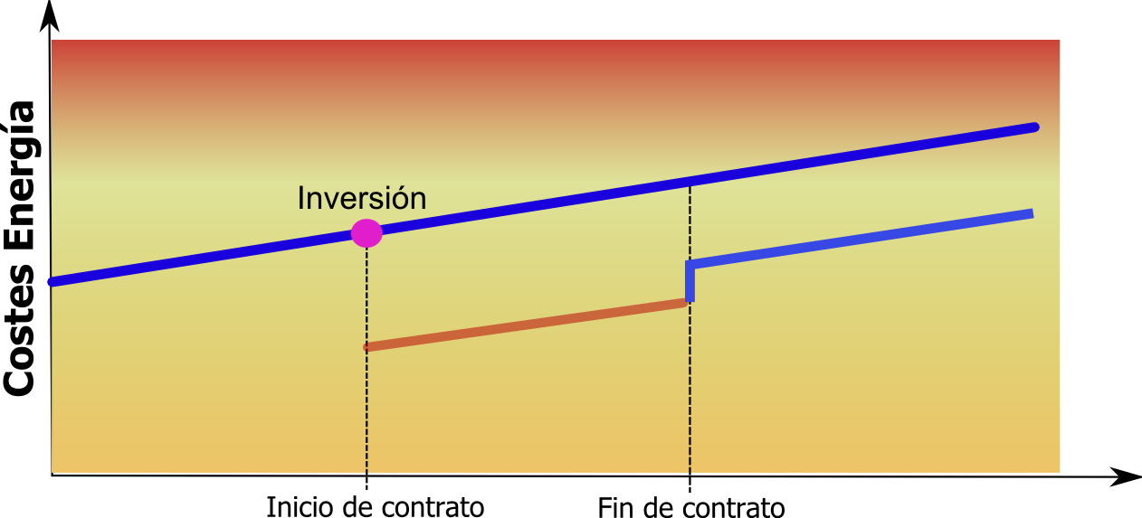
Contratos de SSEE, modelos y funcionamiento
16

Slide 17
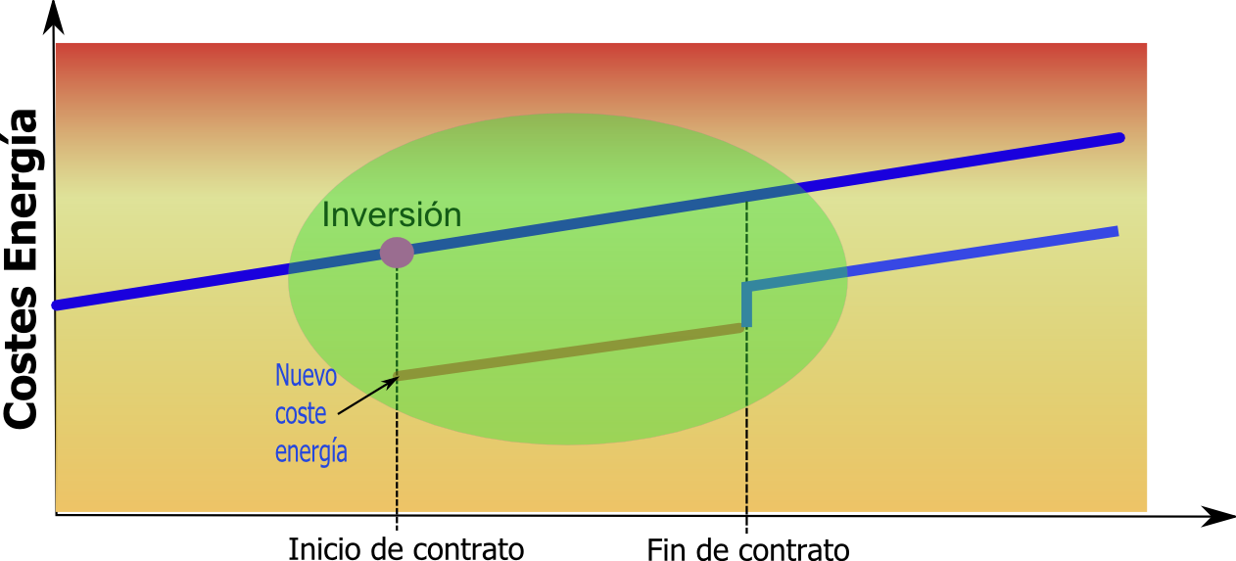
Contratos de SSEE, modelos y funcionamiento
17

Slide 18
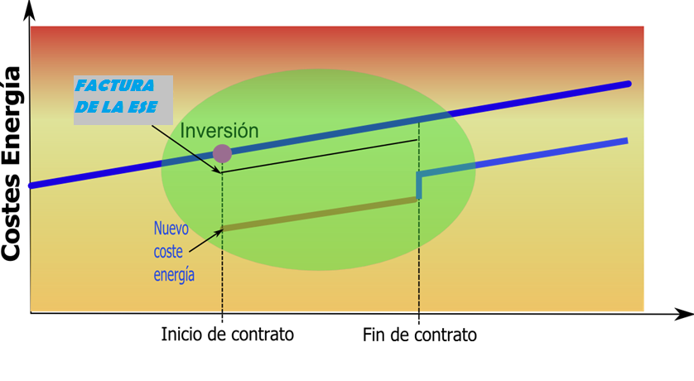
Contratos de SSEE, modelos y funcionamiento
18

Slide 19
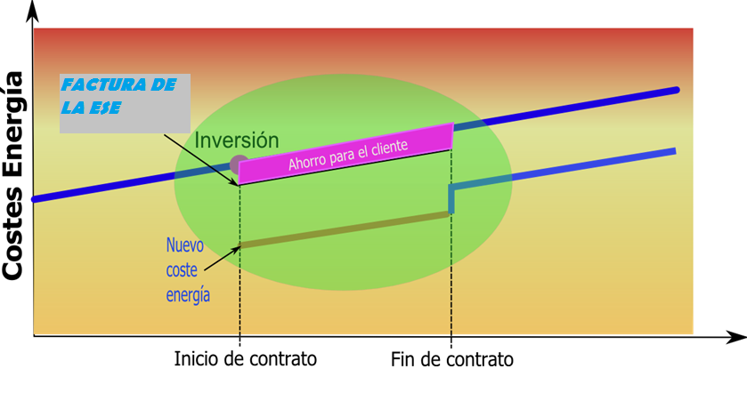
Contratos de SSEE, modelos y funcionamiento
19

Slide 20
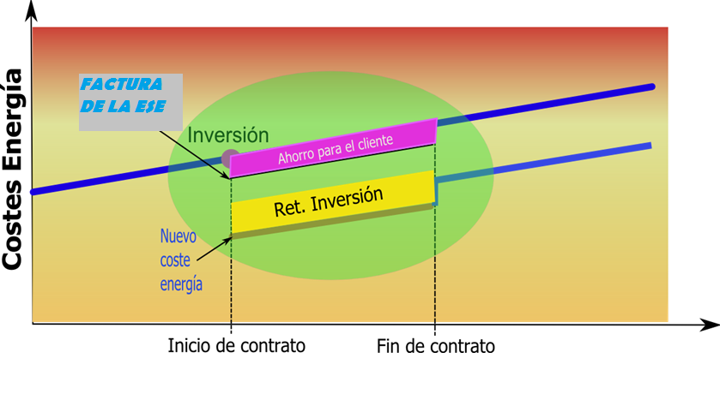
Contratos de SSEE, modelos y funcionamiento
20

Slide 21
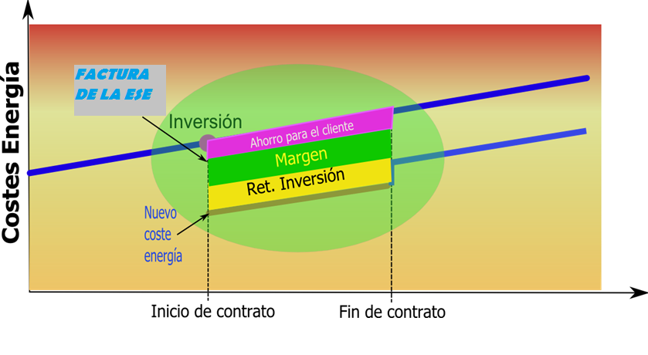
Contratos de SSEE, modelos y funcionamiento
21

Slide 22
Contratos de SSEE, modelos y funcionamiento
Modelos de contrato de Servicios Energéticos
Canon Fijo o EPC
Pago por consumo o ESC
Garantía de consumos

Slide 23
Contratos de SSEE, modelos y funcionamiento
1. CANON FIJO (Modelo IDAE) - PARA TODAS LAS PRESTACIONES
ALCANCE:
P1: Gestión y suministro de energías. Incluye el pago de las facturas de electricidad, gas y gasóleo.
P2: Mantenimiento integral de las instalaciones climatización, alumbrado y fontanería, incluyendo las inspecciones legales
P3: Garantía total en repuestos y consumibles de las instalaciones indicadas anteriormente.
P4: Ejecución y financiación de obras de mejora y renovación que el Ayuntamiento quiera incluir en el estudio
P5: Ejecución y financiación de soluciones de eficiencia energética que asumiríamos a nuestra cuenta y riesgo con el objetivo de reducir los consumos energéticos
Modelo eficiente en la producción y en la gestión de la demanda

Slide 24
Contratos de SSEE, modelos y funcionamiento
1. CANON FIJO (Modelo IDAE) - PARA TODAS LAS PRESTACIONES
Anualmente se revisarán los precios de cada una de las prestaciones siguiendo las siguientes fórmulas:
P1: Gestión y suministro de energías. Se revisará de forma proporcional a la evolución del coste de la energía primaria
P2: Mantenimiento integral. Se revisará según el IPC General
P3: Garantía total. Se revisará según el IPC General
P4: Ejecución y financiación de obras de mejora. En esta prestación no se revisa el precio, ya que se trata de una financiación a tipo fijo ofrecida por la empresa.
P5: Ejecución y financiación de soluciones de eficiencia energética. Al ser una medida sin coste, no se revisa el precio.

Slide 25
Contratos de SSEE, modelos y funcionamiento
2. PAGO POR CONSUMO – CENTRAL TÉRMICA FRIGORIFICA
Alcance de servicios similar al anterior, pero limitado a la central de producción.
Facturación de los servicios contempla dos términos;
- Una parte variable: En función del consumo
- Canon fijo para otras prestaciones (amortización de las inversiones,
mantenimiento de las instalaciones, etc.).
Modelo eficiente en la producción
Anualmente se revisarán los precios de cada una de los términos
Término Variable. Se revisará de forma proporcional a la evolución del coste de la energía primaria
Término fijo. Se revisará en base a IPC

Slide 26
Contratos de SSEE, modelos y funcionamiento
3.GARANTIA DE CONSUMOS
Misma fórmula que la del Contrato de Canon Fijo, con la diferencia que sin bien la ESE sigue garantizando una reducción en los consumos, el pago de los mismos los continúa haciendo la Propiedad.
La remuneración de la ESE vendrá dada por:
P1: Gestión y suministro de energías.
La ESE indicará que % de los ahorros propuestos debe percibir, cediendo el resto al cliente final. Esta cantidad servirá para amortizar las inversiones realizadas.
P2: Mantenimiento integral
P3: Garantía total en repuestos
P4: Ejecución y financiación de obras de mejora
P5: Ejecución y financiación de soluciones de eficiencia energética
Modelo eficiente en la producción y en la gestión de la demanda

Slide 27
Contratos de SSEE, modelos y funcionamiento
3.GARANTIA DE CONSUMOS
Situación previa
Contrato ESE
Flujo de pagos
P1
4.4 GWh/año Elect.
11.8 GWh/año Term.
AHORRO
P1´
P1
3.9 GWh/año Elect.
10.1 GWh/año Term.
P1
P2
P2
P2
P3
P3
P3
P4
P4
P4
P5
VARIAS COMPAÑÍAS
Pago a la utilitie
Pago a la ESE
Notes:
27

Slide 28

Contratos de SSEE, modelos y
funcionamiento
CANON FIJO
PAGO POR CONSUMO
GARANTÍA DE CONSUMOS
1. Ámbito de aplicación
2. Alcance
3. Pago de la energía
4. Ventajas
cliente
Ahorros en costes directos
Ahorros en costes indirectos
Financiación inversiones
Reducción consumos
Estabilidad presupuestaria
ESCO
5.Limitaciones
6.Grado de implantación
Edificios y Alumbrado público
Conjunto de instalaciones
A cargo de la ESE
Industrias y Edificios
Sólo centrales de producción
A cargo de la ESE
Edificios y Alumbrado público
Conjunto de instalaciones
A cargo del cliente
Altos
Altos
Alta
Alta
Alta
Medios
Medios
Media
Media
Media
Altos
Altos
Media/alta
Alta
Alta
Venta; más volumen por optar al
conjunto de las instalaciones
Rentabilidad; mejora del ratio
Volumen/Inversión
No es aplicable cuando el mantenimiento es propio
Margen sobre factura energética
Medio/Bajo
Viable cuando el mantenimiento es realizado con medios propios
Riesgo sobre los consumos
Gestión más sencilla
Necesidad de establecer una “venta mínima”
Menor peso en servicios
Medio/Alto
Venta; más volumen al optar a conjunto
Competencia menos interesante para Utilities
Ratio “rentabilidad/ riesgo” bajo
Bajo
Notes:
28

Slide 29
Medidas de Ahorro y Eficiencia Energética
Notes:
29

Slide 30
Medidas de Ahorro y
Eficiencia Energética
El consumo energético depende de los siguientes factores:
Consumo (kWh) = Carga x Potencia instalada(kW) X tiempo de empleo (h)
Rendimiento
Las medidas de Ahorro y Eficiencia Energética afectan a estos factores de manera que:
Reduzcan la carga
Reduzcan la potencia instalada
Reduzcan los tiempos de utilización
Mejoren el rendimiento medio
Fomenten las buenas condiciones de uso y el correcto mantenimiento
Aspecto económico – financiero:
        Rentabilidad económica
        Viabilidad financiera
Notes:
30

Slide 31
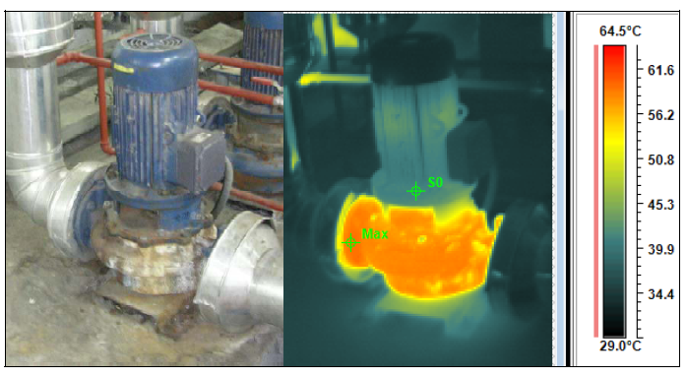
Medidas de Ahorro y
Eficiencia Energética
Medidas de Ahorro y Eficiencia Energética en Climatización:
GENERACIÓN
Sustitución de gasóleo por gas natural
Sustitución de calderas
Sustitución de los quemadores por modulantes
Regulación del aire de combustión de calderas
Sustitución de enfriadoras
Aumento del rendimiento de los equipos de frío
DISTRIBUCIÓN Y UNIDADES TERMINALES
Instalación de cortinas de aire
Paneles en radiadores
Válvulas de control en unidades terminales
Aislamiento térmico de bombas, intercambiadores
Instalación de variadores de frecuencia
Control sectorizado de horarios
Notes:
31

Slide 32
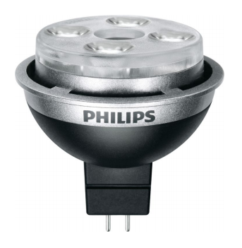
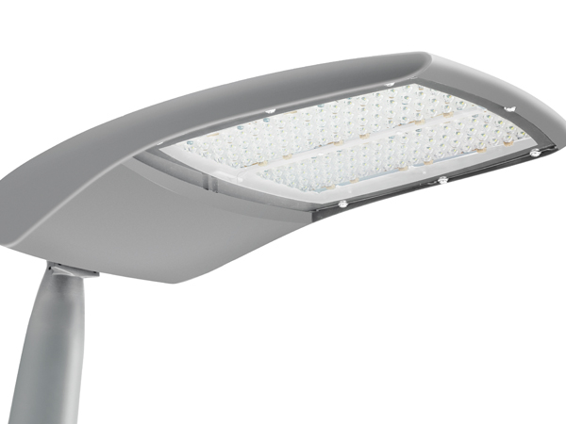
Medidas de Ahorro y
Eficiencia Energética
Medidas de Ahorro y Eficiencia Energética en Iluminación
Sustitución de lámparas incandescentes por fluorescentes compactas
Sustitución de fluorescentes convencionales por fluorescentes “eco”
Sustitución de halógenos convencionales por halógenos de bajo consumo
Cambio a tecnología LED
Redistribución lumínica
Notes:
32

Slide 33
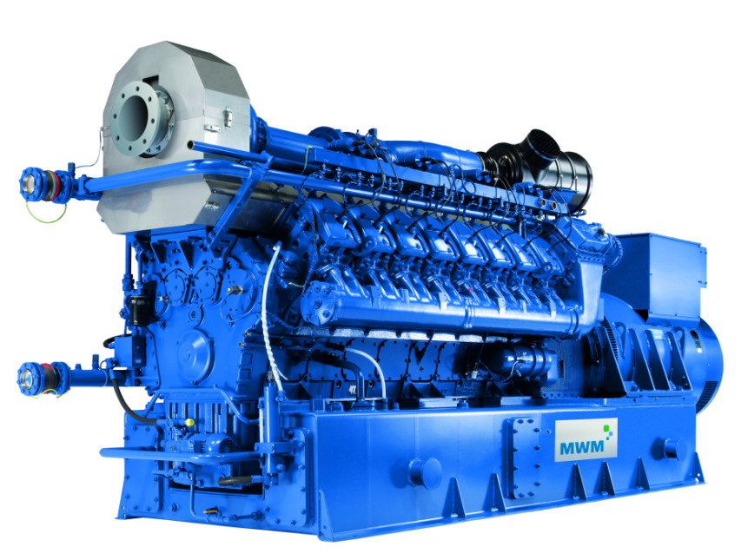
Medidas de Ahorro y
Eficiencia Energética
Otras Medidas de Ahorro y Eficiencia Energética
Instalación de cogeneración
Generación distribuida
Energía geotérmica
Instalación solar fotovoltaica
Instalación solar térmica
Instalación de biomasa para suministro de energía térmica
Notes:
33

Slide 34
Ejemplos Prácticos
Notes:
34

Slide 35
Ejemplos prácticos
Contrato de canon fijo en edificios
Contrato de pago por consumo en edificios
Contrato de canon fijo en alumbrado público
Contrato de canon fijo en edificios + alumbrado público
Contrato de district heating
Otros
Notes:
35

Slide 36
Ejemplos prácticos
Contrato de canon fijo en edificios
Contrato de pago por consumo en edificios
Contrato de canon fijo en alumbrado público
Contrato de canon fijo en edificios + alumbrado público
Contrato de district heating
Otros
Notes:
36

Slide 37
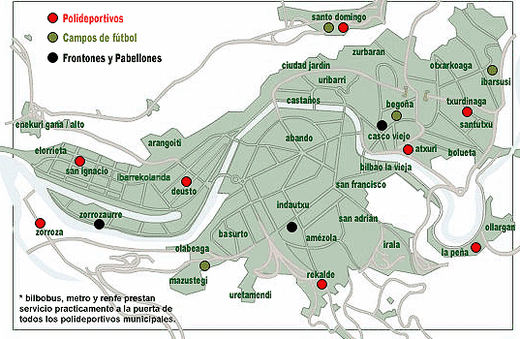
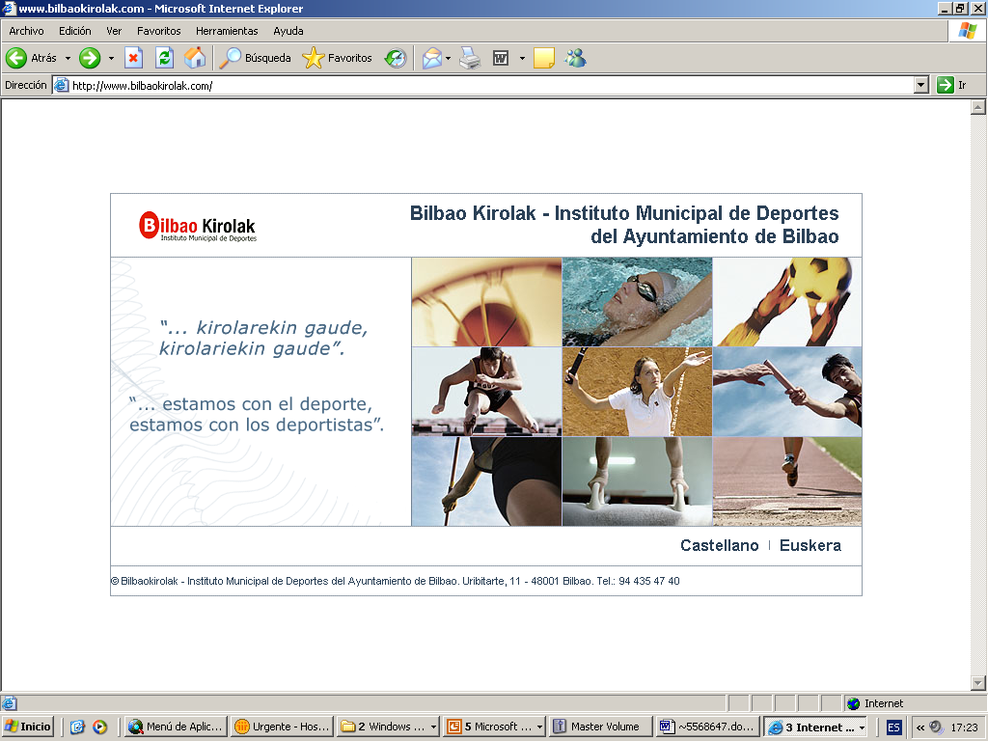

Ejemplos prácticos
Contrato de canon fijo en edificios: Bilbao Kirolak
BILBAO KIROLAK es el órgano que coordina todos los polideportivos e
instalaciones deportivas pertenecientes al Ayuntamiento de Bilbao:
      9 Polideportivos
      5 Campos de fútbol
      10 Otras instalaciones
Duración del contrato: 10 años
Modalidad: Canon fijo
Notes:
37

Slide 38
Ejemplos prácticos
Contrato de canon fijo en edificios: Bilbao Kirolak
Representa un 25% de ahorro frente a las estimaciones de BK
Disminución 27% de consumo de gas
Disminución de 7% de consumo de electricidad
Ahorro de emisiones de CO2; 2.000t/año
Además:
Garantiza e incrementa las condiciones de confort de los usuarios
Reduce lo costes internos para BK por simplificar la gestión
Notes:
38

Slide 39
Ejemplos prácticos
Contrato de canon fijo en edificios
Contrato de pago por consumo en edificios
Contrato de canon fijo en alumbrado público
Contrato de canon fijo en edificios + alumbrado público
Contrato de district heating
Otros
Notes:
39

Slide 40
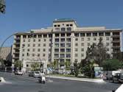
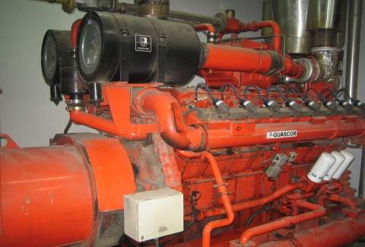
Ejemplos prácticos
Contrato de pago por consumo en edificios: Hospital
Cliente: Hospital Regional Universitario Carlos Haya de Málaga
Producción: 22GWh energía eléctrica y 11,55GWh energía térmica
Ahorros logrados: 24,65% energía primaria y 50,2% CO2 emisiones de CO2
Duración: 10 años

Slide 41
Ejemplos prácticos
Contrato de canon fijo en edificios
Contrato de pago por consumo en edificios
Contrato de canon fijo en alumbrado público
Contrato de canon fijo en edificios + alumbrado público
Contrato de district heating
Otros
Notes:
41

Slide 42
Ejemplos prácticos
Contrato de canon fijo en Alumbrado Público: Soto del Real
TÉRMINOS DEL CONTRATO SOTO DEL REAL:
Duración: 20 años
Presupuesto anual: 391.002,20 €
Fecha de arranque: 01 de marzo de 2012
Modalidad de Contrato (LCSP) CPP Diálogo Competitivo
Puntos de luz: 3.277 uds.
DISTRIBUCIÓN PRESTACIONES:
Prestación 1: Energía
Prestación 2: Mantenimiento
Prestación 3: Garantía Total
Prestación 4 – P5: Inversiones Obligatorias y Voluntarias

Slide 43
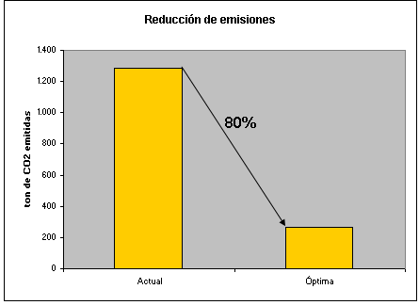
Ejemplos prácticos
Contrato de canon fijo en Alumbrado Público: Soto del Real
PRESTACIÓN P1:
El consumo previo del sistema de Alumbrado Exterior es de 1.982.472 kWh anuales según los datos aportados por la Auditoría Energética
La prestación P1 incluye el suministro de energía eléctrico de todos los puntos de consumo del Alumbrado Exterior de Soto del Real
Adecuación de potencias contratadas y negociación con Compañía suministradora.
El ahorro energético global respecto al consumo inicial de la prestación P1 aportado por la auditoría es de 1.577.892kWh anuales, un 80% del consumo actual.

Slide 44
Ejemplos prácticos
Contrato de canon fijo en Alumbrado Público: Soto del Real
PRESTACIÓN P2:
La prestación P2 tiene como finalidad la continuidad del funcionamiento de las instalaciones de alumbrado público, previniendo posibles averías y realizando los trabajos, inspecciones, reparaciones, sustituciones y mejoras necesarias para el mantenimiento del nivel técnico de los equipos, así como la calidad del alumbrado.
PRESTACIÓN P3:
Prestación P3: Se denominan actuaciones de garantía total aquellas actividades en las que se realizan operaciones de reparación, sustitución o modificación de algunos de los elementos objeto del contrato, por fin de vida útil u obsolescencia.

Slide 45
Ejemplos prácticos
Contrato de canon fijo en Alumbrado Público: Soto del Real
PRESTACIÓN P4 – P5.
Sustitución de luminarias y lámparas convencionales por luminarias tipo LED
  Tipo Clásica (Farol villa) (689 unidades)
  Tipo Decorativa (541 unidades)
  Tipo Globo (1.616unidades)
  Tipo Vial (406 unidades)
  Tipo Baliza (25 unidades)

Slide 46
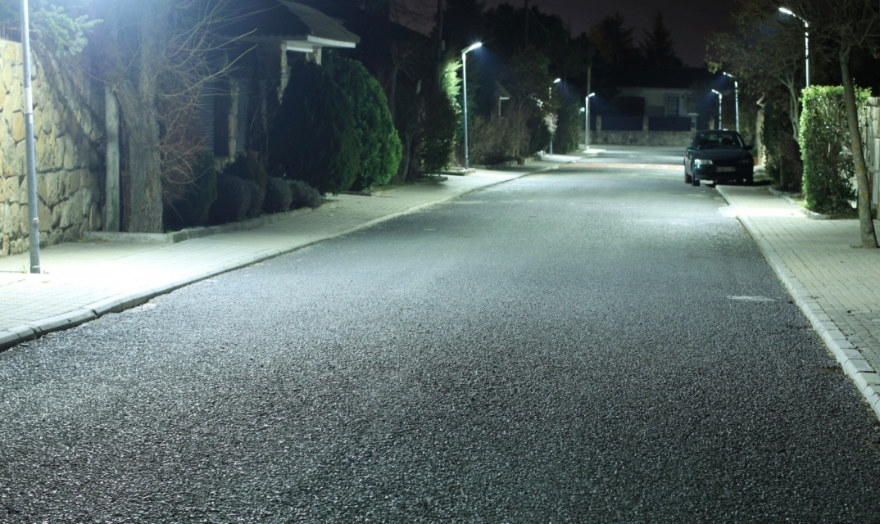
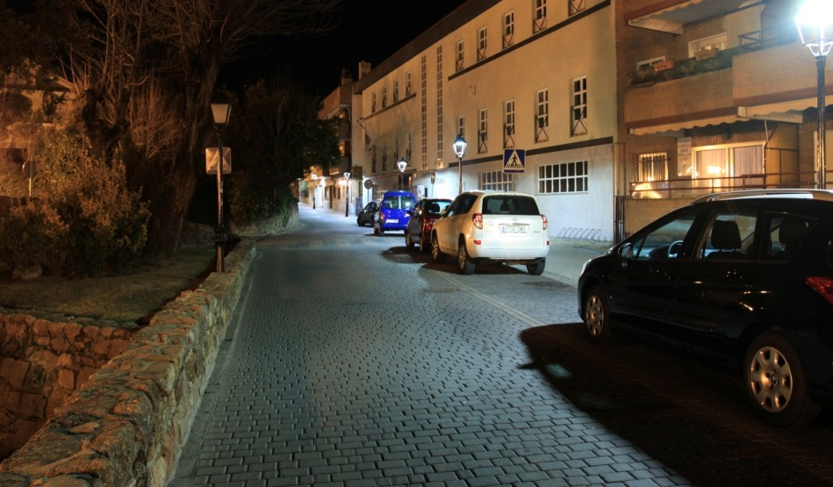
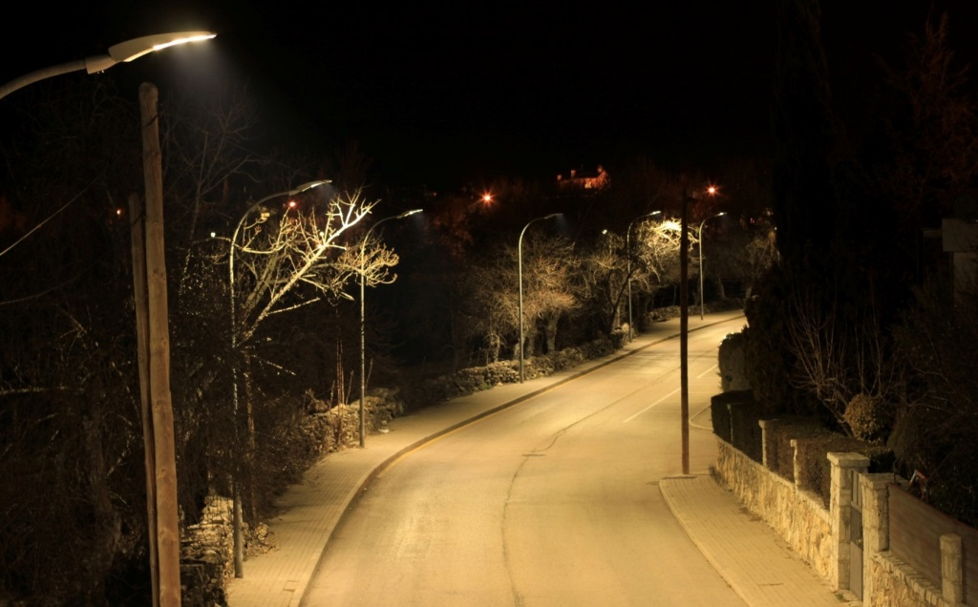
Ejemplos prácticos
Contrato de canon fijo en Alumbrado Público: Soto del Real

Slide 47
Ejemplos prácticos
Contrato de canon fijo en edificios
Contrato de pago por consumo en edificios
Contrato de canon fijo en alumbrado público
Contrato de canon fijo en edificios + alumbrado público
Contrato de district heating
Otros
Notes:
47

Slide 48
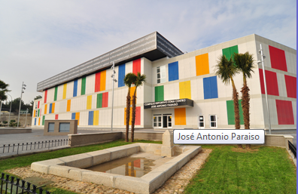
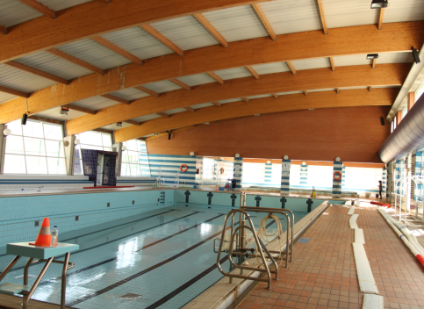
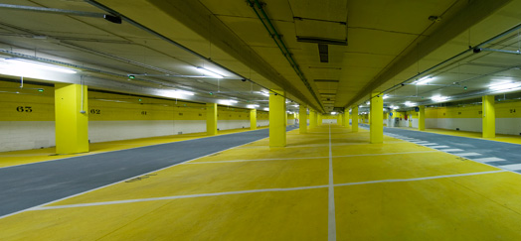
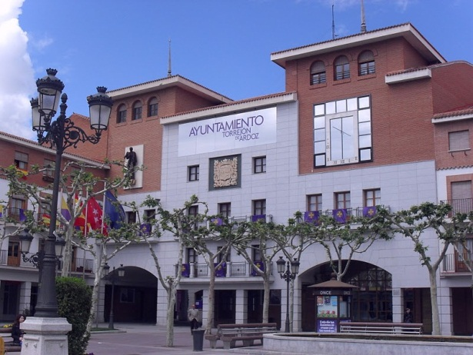
Ejemplos prácticos
Canon fijo en Edificios y Alumbrado Público: Torrejón de Ardóz
  Torrejón de Ardóz
  49 Edificios
  Centros culturares
  Colegios
  Centros deportivos
  Edificios administrativos
  Centros sociales

Slide 49
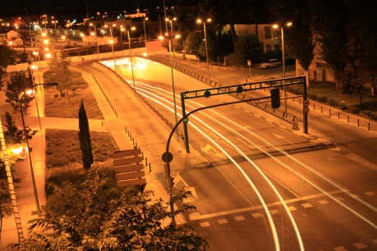
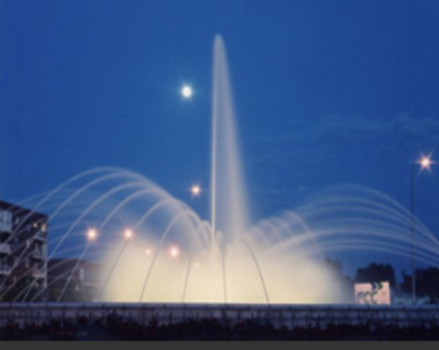
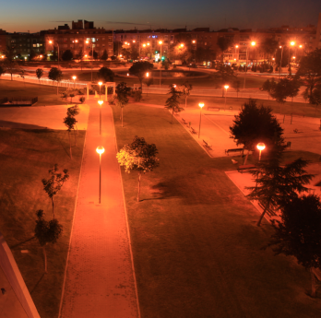
Ejemplos prácticos
Canon fijo en Edificios y Alumbrado Público: Torrejón de Ardóz
  Alumbrado público
  192 centros de mando
  14.000 puntos de luz
  Mupis
  Marquesinas de transporte
  Cámaras Wifi
  272 Contenedores soterrados
  Bombeos
  102 fuentes ornamentales
  54 cruces semáforicos
  4 Centros de transformación

Slide 50
Ejemplos prácticos
Canon fijo en Edificios y Alumbrado Público: Torrejón de Ardóz
CONCEPTO | Línea base MWH | Ahorro | Consumo después MWH | Red. toneladas CO2
Alumbrado público | 8.796 | 60,10% | 3.509 | 1.638
Electricidad Edificios | 6.307 | 18,56% | 5.136 | 362
Térmico Edificios | 9.254 | 23,09% | 7.117 | 435
Elect. Otros suministros | 1.090 | 0 | 1.090 | 0
AHORRO TOTAL
Eléctrico | 75%
Térmico | 25%
AHORRO TOTAL
Alumbrado Público | 62%
Edificios | 38%

Slide 51
Ejemplos prácticos
Canon fijo en Edificios y Alumbrado Público: Torrejón de Ardóz
  Ahorro energético 8,6GWh/año
  Inversión asociada 4.850.000 €
  Ahorro económico 18%, 792.000 €/año
  Reducción CO2 2.440Tn/año
  Además de un sistema de ahorros compartidos a lo largo
  de la vida del contrato

Slide 52
Ejemplos prácticos
Contrato de canon fijo en edificios
Contrato de pago por consumo en edificios
Contrato de canon fijo en alumbrado público
Contrato de canon fijo en edificios + alumbrado público
Contrato de district heating
Otros
Notes:
52

Slide 53
Ejemplos prácticos
Contrato de district heating: Districlima
Districlima, S.A. explota desde 2004 la red urbana de distribución de calor y frío en Barcelona, en las zonas Forum y 22@. Se dispone de una única Central, en la que utiliza el vapor procedente de la planta de incineración de residuos urbanos (RSU) para la producción de frío y calor.
Las principales magnitudes del proyecto son:
  Nº de edificios: 46
  Superficie de techo climatizada (m2): ≈ 488.000
  Potencia de calor contratada (MW): 35
  Potencia de frío contratada: (MW): 54,7
  Extensión de la red (km): 11,3
  Potencia de frío instalada (MW): 29,2 ⁽¹⁾ + depósito 5.000 m3 (≈ +10,4 MW)
  Potencia de calor instalada (MW): 20,4 en intercambiadores + 20 caldera de gas (backup)
  Inversiones totales realizadas (M€): 28,5
El accionariado esta formado por:

Slide 54
Ejemplos prácticos
Contrato de district heating: Districlima
Sistema de
distribución

Slide 55
Ejemplos prácticos
Contrato de canon fijo en edificios
Contrato de pago por consumo en edificios
Contrato de canon fijo en alumbrado público
Contrato de canon fijo en edificios + alumbrado público
Contrato de district heating
Otros
Notes:
55

Slide 56
Ejemplos prácticos
Otros: Túneles
Prueba con LED en Calle 30
Número de lámparas VSAP; 75
Consumo diario: 514 kWh
Superficie a estudiar: 470 m2
Iluminancia con VSAP: 483 lux; excesiva
Uniformidad media de iluminancias Um50%
Consumo LED diario; 59,2 kWh
Número de luminarias: 60
Iluminancia con LED: 176 lux
Uniformidad media de iluminancias Um77%

Slide 57
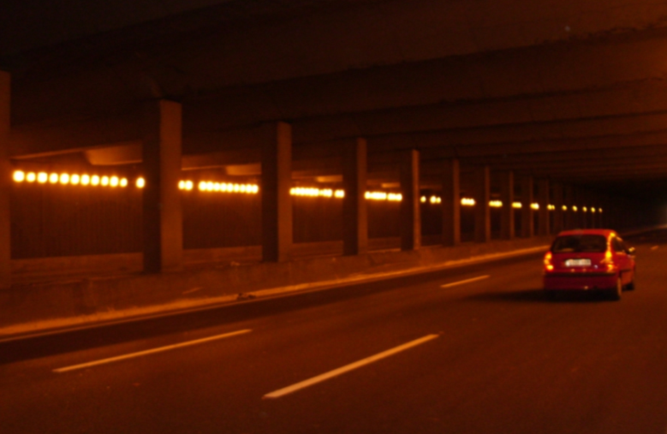
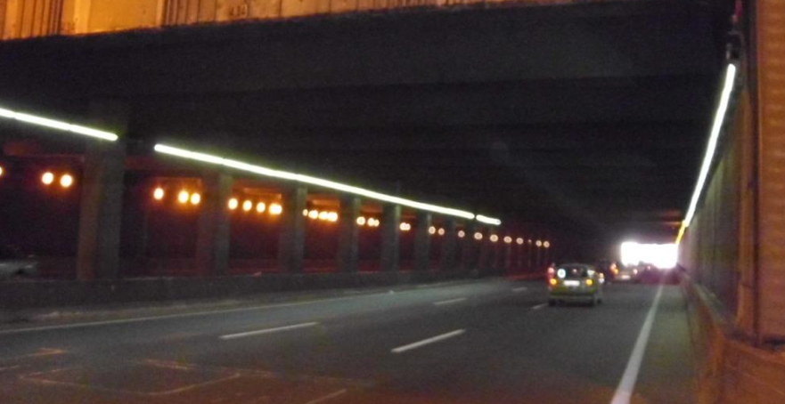
Ejemplos prácticos
Otros: Túneles
LED en Calle 30

Slide 58

Clausura de los Cursos de Formación Permanente del bloque Energía y Edificación del DIEEC
Gracias por vuestra atención
David Borge Diez

